Slide 1

Modelos matemáticos: datos experimentales y gráficos
Prof. Cristian Romanque

Slide 2
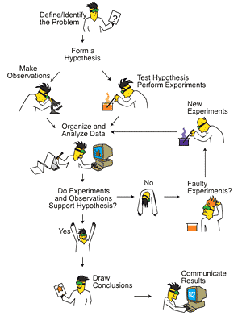
El método Científico
Los pasos del método científico
Observación: hace referencia a lo que queremos estudiar o comprender.
Hipótesis: se formula una idea que pueda explicar lo observado.
Experimentación: se llevan a cabo diferentes experimentos para comprobar o refutar una hipótesis.
Teoría: permite explicar la hipótesis más probable.
Conclusiones: se extraen de la teoría formulada.

Slide 3
El experimento
Cuando es posible, los científicos prueban sus hipótesis mediante experimentos controlados. Un experimento controlado es una prueba científica realizada en condiciones controladas, lo que significa que solo uno (o algunos) factores se cambian a la vez, mientras que todos los demás se mantienen constantes.
¿Cuáles son los ingredientes clave de un experimento controlado?

Slide 4
Variables experimentales
Variables de control: Son aquellas que decidimos dejar sin variación durante el experimento.
Variables independientes: Son aquellas que no dependen del experimento, varían en función de una elección del experimentador.
Variables dependientes: Son aquellas que dependen del experimento, son una respuesta a la variación de una variable independiente.

Slide 5
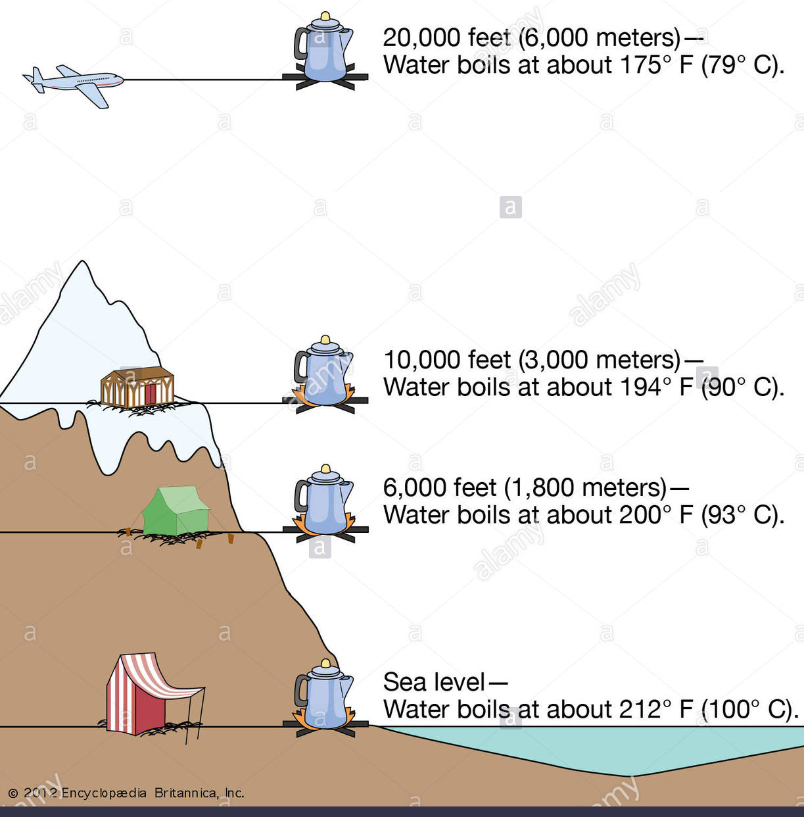
Ejemplo
Se realiza el siguiente experimento: Un alpinista asciende una montaña y cada cierta altura mide la temperatura de ebullición del agua.
Identifique las variables de control, independiente y dependiente del experimento.

Slide 6
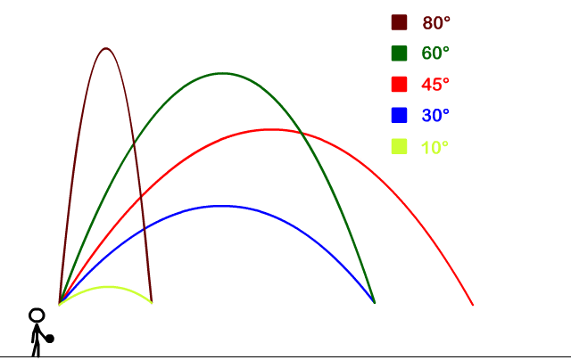
Otro ejemplo
En un experimento se quiere determinar como afecta el ángulo de disparo al alcance de un proyectil
Determine las posibles variables de control, independientes y dependientes.

Slide 7
Datos experimentales
Los datos experimentales son observaciones realizadas durante el experimento.
Encabezado
H (feet) | T (°F)
0 | 212
6000 | 200
10000 | 194
20000 | 175
Tabla de datos

Slide 8
Confección de gráficos
Escala de cada eje
Unidad de medida
Puntos correspondiente
al par de datos de la tabla
Título
Variable dependiente
H (feet) | T (°F)
0 | 212
6000 | 200
10000 | 194
20000 | 175
Variable independiente

Slide 9
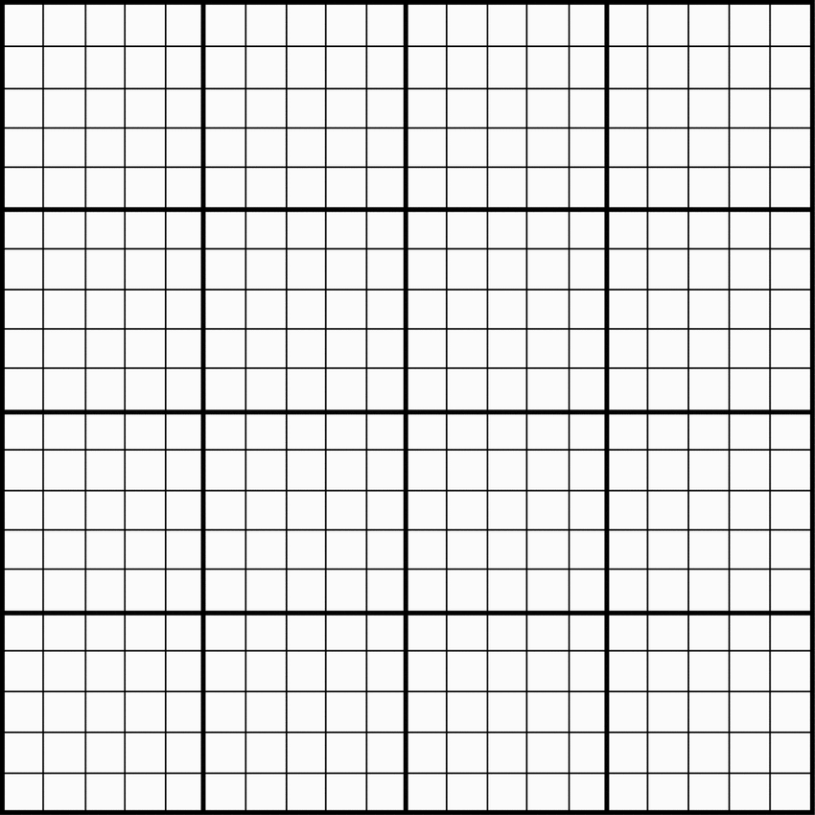
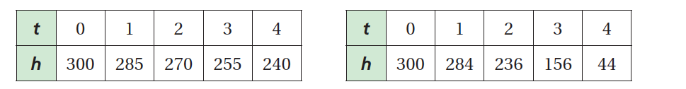
Actividad:
La tabla muestra la altura h (en pies) de un objeto que cae en t segundos.
● Grafique los datos en las tablas.
● Objeto cayendo en paracaídas
● Objeto cayendo libremente

Slide 10
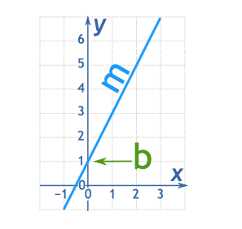
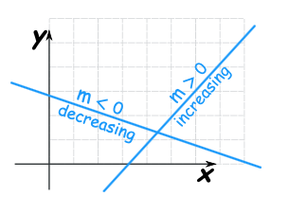
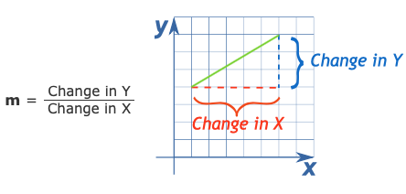

Modelo lineal
En matemáticas, una función lineal se define como una función que tiene una o dos variables sin exponentes.
Es una función que se grafica en línea recta. En caso de que, si la función contiene más variables, entonces las variables deben ser constantes.
$$y=mx+b$$
Pendiente
Intercepto

Slide 11
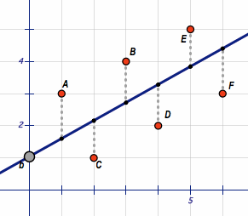
Método del ajuste libre para determinar la ecuación de la recata
Determinar la ecuación de la recta que mejor
representa la tendencia de los datos
1.- Dibujar una línea recta sobre los datos, tratando
de minimizar la distancia entre los datos experimentales
(puntos) y la línea recta dibujada.
2.- Determinar la pendiente de la línea dibujada. Para
esto debes elegir dos puntos de la línea recta.
3.- Determinar gráficamente el intercepto de la recta
No olvidad las unidades de medida

Slide 12
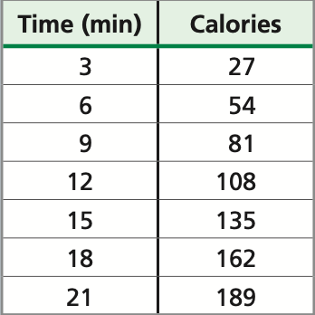
Actividad:
Juan corre en una maquina trotadora. En la tabla se muestran las calorías quemadas en función del tiempo.
Grafique los datos de la tabla
Use el método del ajuste libre para determinar la recta de mejor ajuste

